Slide 1
Finite State Machines (FSMs)
Three blocks:
next state logic
state register
output logic
Notes:
Fine lezione 11

Slide 2
FSM Example: Divide by 3
The double circle indicates the reset state

Slide 3
FSM in SystemVerilog
module divideby3FSM (input logic clk,
input logic reset,
output logic q);
typedef enum {S0, S1, S2} statetype;
statetype state, nextstate;
// state register
always_ff @ (posedge clk, posedge reset)
if (reset) state <= S0;
else state <= nextstate;
// next state logic
always_comb
case (state)
S0: nextstate = S1;
S1: nextstate = S2;
S2: nextstate = S0;
default: nextstate = S0;
endcase
// output logic
assign q = (state == S0);
endmodule

Slide 4
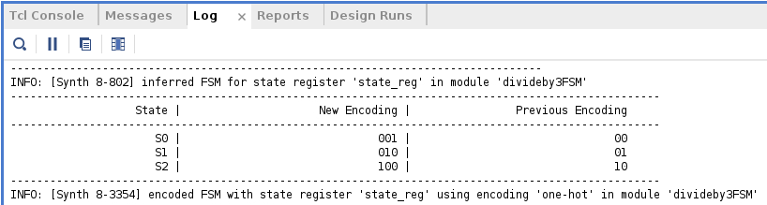
FSM Syntesis (one-hot)
typedef enum logic [1:0] {S0, S1, S2} statetype;
statetype state, nextstate;

Slide 5
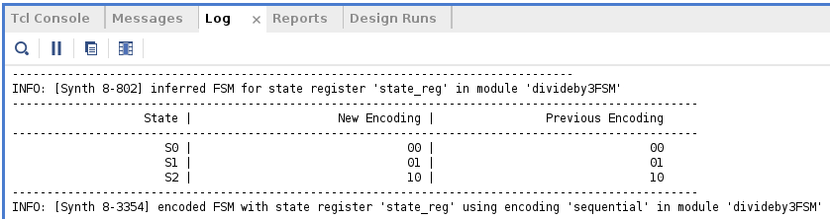
FSM Syntesis (binary)
typedef enum logic [1:0] {S0, S1, S2} statetype;
(* fsm_encoding = "sequential" *) statetype state, nextstate;

Slide 6
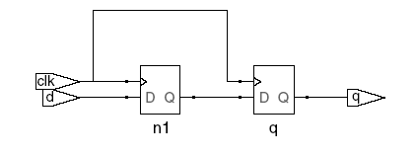

Blocking vs. Nonblocking Assignment
<= is nonblocking assignment
Occurs simultaneously with others
= is blocking assignment
Occurs in order it appears in file
// Good synchronizer using
// nonblocking assignments
module syncgood(input logic clk,
input logic d,
output logic q);
logic n1;
always_ff @(posedge clk)
begin
n1 <= d; // nonblocking
q <= n1; // nonblocking
end
endmodule
// Bad synchronizer using
// blocking assignments
module syncbad(input logic clk,
input logic d,
output logic q);
logic n1;
always_ff @(posedge clk)
begin
n1 = d; // blocking
q = n1; // blocking
end
endmodule

Slide 7
Rules for Signal Assignment
Synchronous sequential logic: use always_ff @(posedge clk)and nonblocking assignments (<=)
always_ff @ (posedge clk)
q <= d; // nonblocking
Simple combinational logic: use continuous assignments (assign…)
assign y = a & b;
More complicated sequential logic: use blocking assignments (=) only for intermediate results
More complicated combinational logic: use always_comb and blocking assignments (=)
Assign a signal in only one always statement or continuous assignment statement (if you are not using ‘Z’ values).

Slide 8
General Rules for Combinational Logic
If generic always is used, sensitivity list MUST include all signals used in the always.
Blocking assignments can create latches. Avoid write after read with blocking assignments
all outputs should have default values or must be assigned for every input combination. If not, a latch will be generated to hold the current value.
The actual non-blocking assignment is the last one evaluated

Slide 9
Moore vs. Mealy FSM
A Moore machine typically has more states than a Mealy machine for a given problem.
If the Mealy output were delayed through a flip-flop, it would match the Moore output. When choosing your FSM design style, consider when you want your outputs to respond.
A Mealy machine with registered outputs has the same temporal behaviour of a Moore Machine:
Avoids ‘glitchy’ outputs
No race conditions between communicating machines

Slide 10
Moore => Mealy
Ogni FSM di Moore può essere trasformata in una FSM di Mealy
associando l’uscita appartenente a uno stato a tutte le transizioni che partono da tale stato
Questo metodo consente di provare l’equivalenza Moore/Mealy per costruzione.
a
a/0
b
S_{i} /0
b/0
S_{i}
c
c/0

Slide 11
Mealy => Moore
Ogni FSM di Mealy può essere trasformata in una FSM di Moore
replicando lo stato della macchina di Moore se le transizioni che portano a tale stato hanno uscite differenti.
Tali nuovi stati avranno il valore di uscita uguale a quello della transizione da cui sono stati originati.
Questo metodo consente di provare l’equivalenza Moore/Mealy per costruzione.

Slide 12
Mealy => Moore
Ogni FSM di Mealy può essere trasformata in una FSM di Moore
Replicando lo stato della macchina di Moore se le transizioni che portano a tale stato hanno uscite differenti. Tali nuovi stati avranno il valore di uscita uguale a quello della transizione da cui sono stati originati.
Transizioni in ingresso
S_{i,1}/1
a/0
c
b/0
S_{i}
a
c/1
b
S_{i,0}/0

Slide 13
Mealy => Moore
Se le transizioni in ingresso allo stato S_{i} obbligano a duplicare lo stato, allora le transizioni originali vanno riportate sulle due copie S_{i,0} ed S_{i,1}
Transizioni in uscita
e/0
S_{i,1}/1
e
S_{i}
f
f/1
e
S_{i,0}/0
f

Slide 14
Mealy => Moore
Ogni FSM di Mealy può essere trasformata in una FSM di Moore
Replicando lo stato della macchina di Moore se le transizioni che portano a tale stato hanno uscite differenti. Tali nuovi stati avranno il valore di uscita uguale a quello della transizione da cui sono stati originati.
Transizioni in loop
a
a/1
S_{i,1}/1
S_{i}
b
S_{j,1}/1
b
b/0
b/1
S_{j}
S_{i,0}/0
b
b

Slide 15
Inizializzazione delle FSM
Lo stato iniziale di un flip-flop non appena acceso è indeterminato, ossia non si sa se contiene uno 0 o un 1
Quindi lo stato iniziale della FSM non è definito, ed all’accensione la FSM può partire da uno qualunque dei 2^{N} stati possibili
Per evitare questo problema si dotano sempre le FSM di un segnale di reset che forza la macchina in uno stato noto (tipicamente 00..0) da cui può partire l’elaborazione.

Slide 16
Stati irrangiungibili
Gli stati irraggiungibili sono quegli stati delle FSM che non possono essere raggiunti con nessuna sequenza di valori di ingresso.
L’irrangiungibilità dipende dallo stato iniziale della FSM (lo stato deciso dal reset)
Di solito questi stati sono presenti nelle macchine a stati che hanno un numero di stati che non è esattamente una potenza di 2.
Infatti, gli stati non utilizzati contribuiscono comunque a generare i output della next state logic, (creano delle transizioni in uscita), ma non sono mai raggiunti (l’output della NSL non corrisponde mai alla codifica di questi stati).

Slide 17
Esempio (a):
Progettare un circuito sequenziale con un ingresso e due uscite z1 e z0. Si consideri la sequenza s costituita dagli ultimi tre bit di x. L’uscita z1 deve essere uguale a 1 se s considerato come valore in Ca2 (complemento a 2), è un valore negativo dispari, mentre z0 deve essere 1 se s, considerato come valore in base 2, è un multiplo di 3. Si considerino anche eventuali sovrapposizioni.
Esempio x 0101100111
z1 0001000001
z0 0000110010

Slide 18
Esempio (a):
Sequenza iniziale:
R
R
1/00
S_{?1}
1/00
0/00
0/00
S_{?0}
S₁₀
S₁₁
1/00
0/00
0/00
S₀₀
S₀₁

Slide 19
Esempio (a):
Automa completo:
R
R
1/00
S_{?1}
1/00
0/00
0/00
1/10
S_{?0}
S₁₀
0/01
S₁₁
1/00
0/00
1/10
0/00
1/01
0/00
S₀₀
S₀₁
0/01
1/00

Slide 20
Esempio (a):
Codifica:
R
R
1/00
S_{?1}
1/00
0/00
0/00
1/10
Stato | Q₂Q₁Q₀
R | 001
S_{?0} | 010
S_{?1} | 011
S₀₀ | 100
S₀₁ | 101
S₁₀ | 110
S₁₁ | 111
S_{?0}
S₁₀
0/01
S₁₁
1/00
0/00
1/10
0/00
1/01
0/00
S₀₀
S₀₁
0/01
1/00

Slide 21
Esempio (a):
transizioni:
stato | Q₂Q₁Q₀ | x | Q’₂Q’₁Q’₀
R | 001 | 0 | 010
R | 001 | 1 | 011
S_{?0} | 010 | 0 | 100
S_{?0} | 010 | 1 | 101
S_{?1} | 011 | 0 | 110
S_{?1} | 011 | 1 | 111
S₀₀ | 100 | 0 | 100
S₀₀ | 100 | 1 | 101
S₀₁ | 101 | 0 | 110
S₀₁ | 101 | 1 | 111
S₁₀ | 110 | 0 | 100
S₁₀ | 110 | 1 | 101
S₁₁ | 111 | 0 | 110
S₁₁ | 111 | 1 | 111
R
R
1/00
S_{?1}
1/00
0/00
0/00
1/10
S_{?0}
S₁₀
0/01
S₁₁
1/00
0/00
1/10
0/00
1/01
0/00
S₀₀
S₀₁
0/01
1/00

Slide 22
Esempio (a):
Equazioni booleane della next state logic e dell’output logic :
Q’₀= x (ovvio)
Q’₁= Q₀ (ovvio)
Q’₂= Q₂ + Q₁
Q₂ = 1 indica che siamo usciti (per sempre) dalla fase iniziale. Usciamo dalla fase
(Q’₂= Q₂)
iniziale dopo 2 colpi di clock (il valore iniziale di Q₀ arriva prima a Q₁ poi a Q₂
z₁ = $(Q_{1}{\overline{Q}}_{0}x$+ $Q_{1}Q_{0}x$) $Q_{2}$ (101 oppure 111) e fuori dalla fase iniziale
z₀ = $({\overline{Q}}_{1}{\overline{Q}}_{0}\overline{x}$+ ${\overline{Q}}_{1}Q_{0}$x+ $Q_{1}Q_{0}\overline{x})$ $Q_{2}$ (000 oppure 011 oppure 110) e fuori dalla fase iniziale

Slide 23
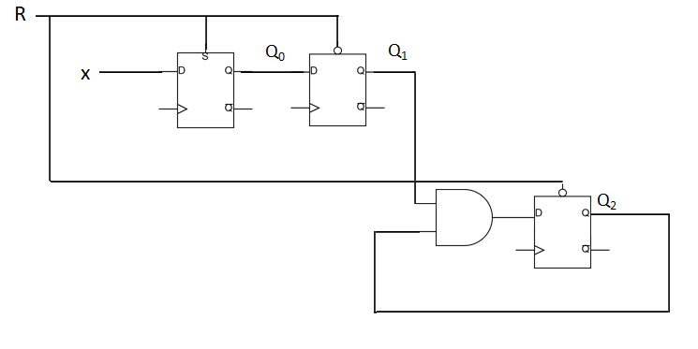
Esempio (a):
Next state logic:

Slide 24
Esempio (b):
Progettare un circuito sequenziale con un ingresso e due uscite z1 e z0. Si consideri la sequenza s costituita dagli ultimi tre bit di x. L’uscita z1 deve essere uguale a 1 se s considerato come valore in Ca2 (complemento a 2), è un valore negativo dispari, mentre z0 deve essere 1 se s, considerato come valore in base 2, è un multiplo di 3. Si considerino anche eventuali sovrapposizioni. Si trascurino gli stati iniziali/si ignorino i primi 2 output.
Esempio x 0101100111
z1 --01000001
z0 --00110010

Slide 25
Esempio (b):
Automa completo:
1/10
S₁₀
0/01
S₁₁
R
1/10
0/00
1/01
0/00
S₀₀
S₀₁
0/01
1/00

Slide 26
Esempio (b):
L’automa corrisponde a quello dell’esempio (a) in cui si è modificato lo stato iniziale, rendendo gli stati R, S_{?0} and S_{?1} stati irrangiungibili
R
1/00
S_{?1}
1/00
0/00
0/00
1/10
S_{?0}
S₁₀
0/01
S₁₁
1/00
R
0/00
1/10
0/00
1/01
0/00
S₀₀
S₀₁
0/01
1/00

Slide 27
Esempio (b):
Codifica:
Stato | Q₁Q₀
S₀₀ | 00
S₀₁ | 01
S₁₀ | 10
S₁₁ | 11
1/10
S₁₀
0/01
S₁₁
R
1/10
0/00
1/01
0/00
S₀₀
S₀₁
0/01
1/00

Slide 28
Esempio (b):
transizioni:
stato | Q₁Q₀ | x | Q’₁Q’₀
S₀₀ | 00 | 0 | 00
S₀₀ | 00 | 1 | 01
S₀₁ | 01 | 0 | 10
S₀₁ | 01 | 1 | 11
S₁₀ | 10 | 0 | 00
S₁₀ | 10 | 1 | 01
S₁₁ | 11 | 0 | 10
S₁₁ | 11 | 1 | 11
1/10
S₁₀
0/01
S₁₁
R
1/10
0/00
1/01
0/00
S₀₀
S₀₁
0/01
1/00

Slide 29
Esempio (b):
Equazioni booleane della next state logic e dell’output logic:
Q’₀= x (ovvio)
Q’₁= Q₀ (ovvio)
z₁ = $Q_{1}{\overline{Q}}_{0}x$+ $Q_{1}Q_{0}x$ (101 oppure 111)
z₀ = ${\overline{Q}}_{1}{\overline{Q}}_{0}\overline{x}$+ ${\overline{Q}}_{1}Q_{0}$x+ $Q_{1}Q_{0}\overline{x}$ (000 oppure 011 oppure 110)

Slide 30
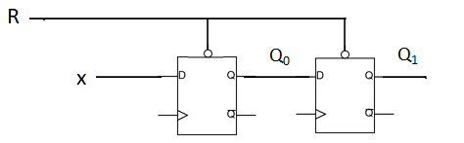
Esempio (b):
Next state logic:

Slide 31
Esempio (c):
Progettare un circuito sequenziale con un ingresso e due uscite z1 e z0. Si consideri la sequenza s costituita dagli ultimi tre bit di x. L’uscita z1 deve essere uguale a 1 se s considerato come valore in Ca2 (complemento a 2), è un valore negativo dispari, mentre z0 deve essere 1 se s, considerato come valore in base 2, è un multiplo di 3. Non si considerino le eventuali sovrapposizioni.
Esempio x 0101100111
z1 0001000000
z0 0000000010

Slide 32
Esempio (c):
0/01
1/10
Automa completo:
Non ci sono stati irraggiungibili…
R
R
1/00
S_{?1}
1/00
0/00
1/10
0/00
S_{?0}
S₁₀
S₁₁
1/01
0/01
1/00
0/00
0/00
0/00
S₀₀
S₀₁
1/00

Slide 33
Esempio (c):
0/01
1/10
Codifica:
R
R
1/00
S_{?1}
1/00
0/00
1/10
0/00
Stato | Q₂Q₁Q₀
R | 001
S_{?0} | 010
S_{?1} | 011
S₀₀ | 100
S₀₁ | 101
S₁₀ | 110
S₁₁ | 111
1/01
0/01
S_{?0}
S₁₀
S₁₁
1/00
0/00
0/00
0/00
S₀₀
S₀₁
1/00

Slide 34
Esempio (c):
transizioni:
0/01
1/10
R
stato | Q₂Q₁Q₀ | x | Q’₂Q’₁Q’₀
R | 001 | 0 | 010
R | 001 | 1 | 011
S_{?0} | 010 | 0 | 100
S_{?0} | 010 | 1 | 101
S_{?1} | 011 | 0 | 110
S_{?1} | 011 | 1 | 111
S₀₀ | 100 | 0 | 001
S₀₀ | 100 | 1 | 101
S₀₁ | 101 | 0 | 110
S₀₁ | 101 | 1 | 001
S₁₀ | 110 | 0 | 100
S₁₀ | 110 | 1 | 001
S₁₁ | 111 | 0 | 001
S₁₁ | 111 | 1 | 001
R
1/00
S_{?1}
1/00
0/00
1/10
0/00
1/01
0/01
S_{?0}
S₁₀
S₁₁
1/00
0/00
0/00
0/00
S₀₀
S₀₁
1/00

Slide 35
Esempio (c):
Equazioni booleane della next state logic e dell’output logic :
Q’₀= ${x+{\overline{Q}}_{1}\overline{Q}}_{0}+Q_{2}Q_{1}Q_{0}$
Q’₁= ${\overline{Q}}_{2}Q_{0}+{\overline{Q}}_{1}Q_{0}x$
Q’₂=${{\overline{Q}}_{2}Q}_{1}+$ ${\overline{Q}}_{1}{\overline{Q}}_{0}x+$ $Q_{1}{\overline{Q}}_{0}\overline{x}$ $+Q_{2}{{\overline{Q}}_{1}Q}_{0}\overline{x}$
z₁ = $Q_{2}Q_{1}x$ (da S₁₀ o S₁₁ ricevo x=1)
z₀ = $Q_{2}{\overline{Q}}_{1}{\overline{Q}}_{0}\overline{x}$+ $Q_{2}{\overline{Q}}_{1}Q_{0}$x +$Q_{2}Q_{1}Q_{0}\overline{x}$ (000 oppure 011 oppure 110)

Slide 36
FSM Design Procedure
Identify inputs and outputs
Sketch state transition diagram
Write state transition table
Select state encodings
For Moore machine:
Rewrite state transition table with state encodings
Write output table
5. For a Mealy machine:
Rewrite combined state transition and output table with state encodings
6. Write Boolean equations for next state and output logic
7. Sketch the circuit schematic

Slide 37
Deriving an FSM from a schematic
Deriving the state transition diagram from a schematic follows nearly the reverse process of FSM design.
Examine circuit, stating inputs, outputs, and state bits.
Write next state and output equations.
Create next state and output tables.
Reduce the next state table to eliminate unreachable states.
Assign each valid state bit combination a name.
Rewrite next state and output tables with state names.
Draw state transition diagram.
State in words what the FSM does.

Slide 38
Deriving an FSM from a schematic
Alyssa P. Hacker arrives home, but her keypad lock has been rewired and her old
code no longer works. A piece of paper is taped to it showing the circuit diagram
in Figure 3.35. Alyssa thinks the circuit could be a finite state machine and decides
to derive the state transition diagram to see if it helps her get in the door.

Slide 39
Deriving an FSM from a schematic
Next state logic and Output logic tables

Slide 40
Deriving an FSM from a schematic
After state coding assignment

Slide 41
Deriving an FSM from a schematic
Alyssa can see that the finite state machine unlocks the door only after detecting an input value, A[1:0], of three followed by an input value of one. The door is then locked again. Alyssa tries this code on the door key pad and the door opens!

Slide 42
Esercizio di analisi di FSM

Slide 43
Esercizio di analisi di FSM

Slide 44
Esercizio di analisi di FSM

